Slide 1
超星学术视频
超星集团
2021.4

Slide 3
我们今天是“移动互联网的时代”，但同时也是“多屏的时代”，电脑、平板、手机，各种屏幕充满我们的生活，因为任何一个智能终端的本质都是传感器+屏幕。在纸本时代，文字是主要的信息载体，而在多屏时代，视频则成为重要的信息载体。视频已经成为大家喜闻乐见的信息获取和学习的方式。
超星名师讲坛从06年开始拍视频，已拍摄10000余位名师，160000集共50000余小时独家视频，自主拍摄制作、自有版权，是国内最大的知识类音视频资源库。
超星名师讲坛拥有海量、全面、优质的资源，不仅包含覆盖13大学科的学术视频，也包含名师访谈、文化艺术、时事热点、安全养生、职场就业、创新创业等通识素养与能力培养所需的各块教育或培训视频。
名师讲坛在海量的优选编辑头部资源“30分钟一讲座”，实现每日推送，多屏互动。

Slide 4
超星名师讲坛主要收录各领域名师大咖的优质讲座，采用先进的数字化影像技术，将他们的前沿思想、专业技术或成功经验系统的记录、保存，并深度编辑制作成精彩视频，以互联网为媒介进行传播。自2006年始，超星名师讲坛目前已拍摄名师10000余位，主讲老师或为来自全国重点高校或机构的知名教授、学者；或为著名艺术家、作家、主持人、医生等；又或为各行业知名的一线企业家、实战专家；还有许多海外名师名人，包括诺贝尔奖得主、院士等。
超星名师讲坛在全面海量优质独家知识视频资源基础上，根据十余年产品运行经验与数据，精选名师,自主策划，精品制作“每天30分钟一讲座”和“知识胶囊”，主题丰富而博雅。结合简单方便、功能强大的手机页，让读者可以在移动互联网时代更方便、高效、有趣地获取和分享知识。

Slide 5
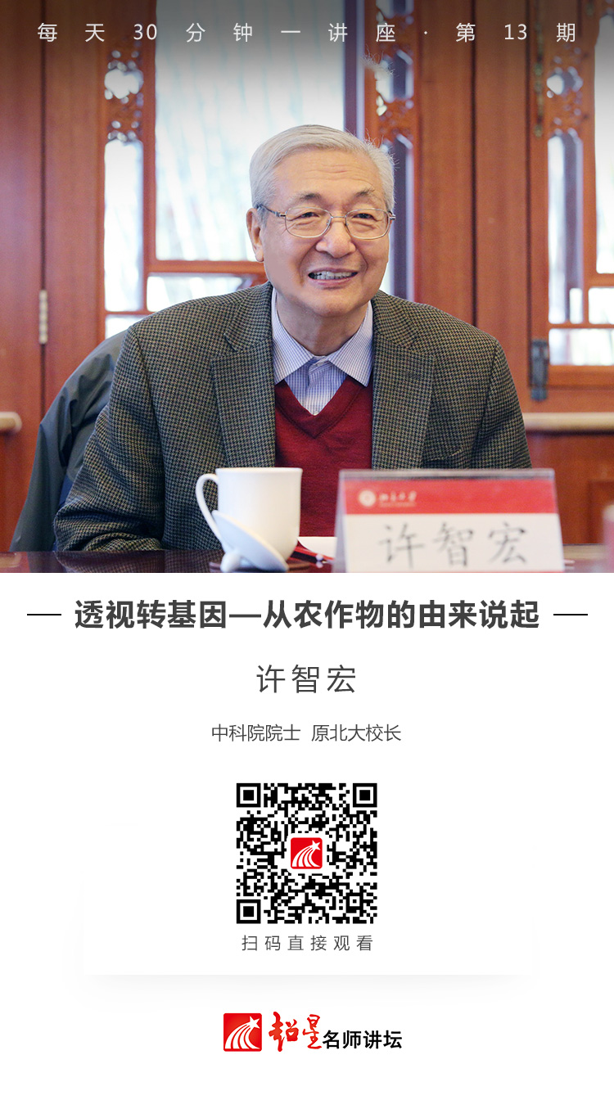
30分钟一讲座: 名师讲坛在海量的优选编辑头部资源“30分钟一讲座”，实现每日推送。

Slide 7
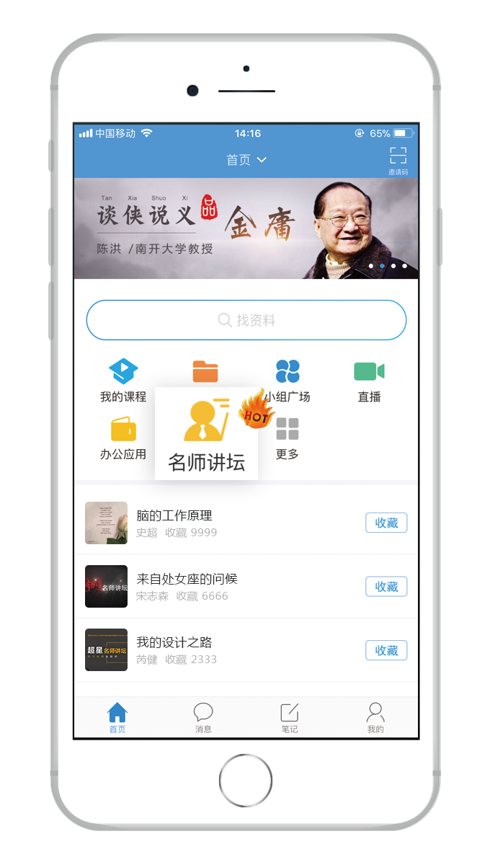
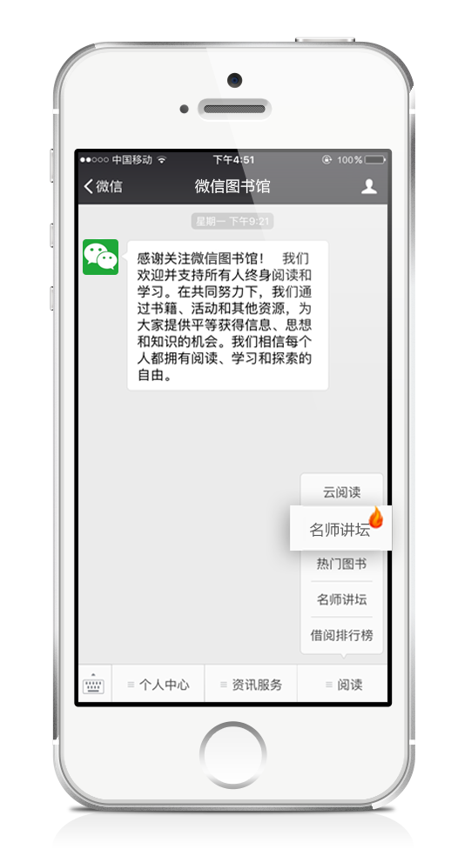
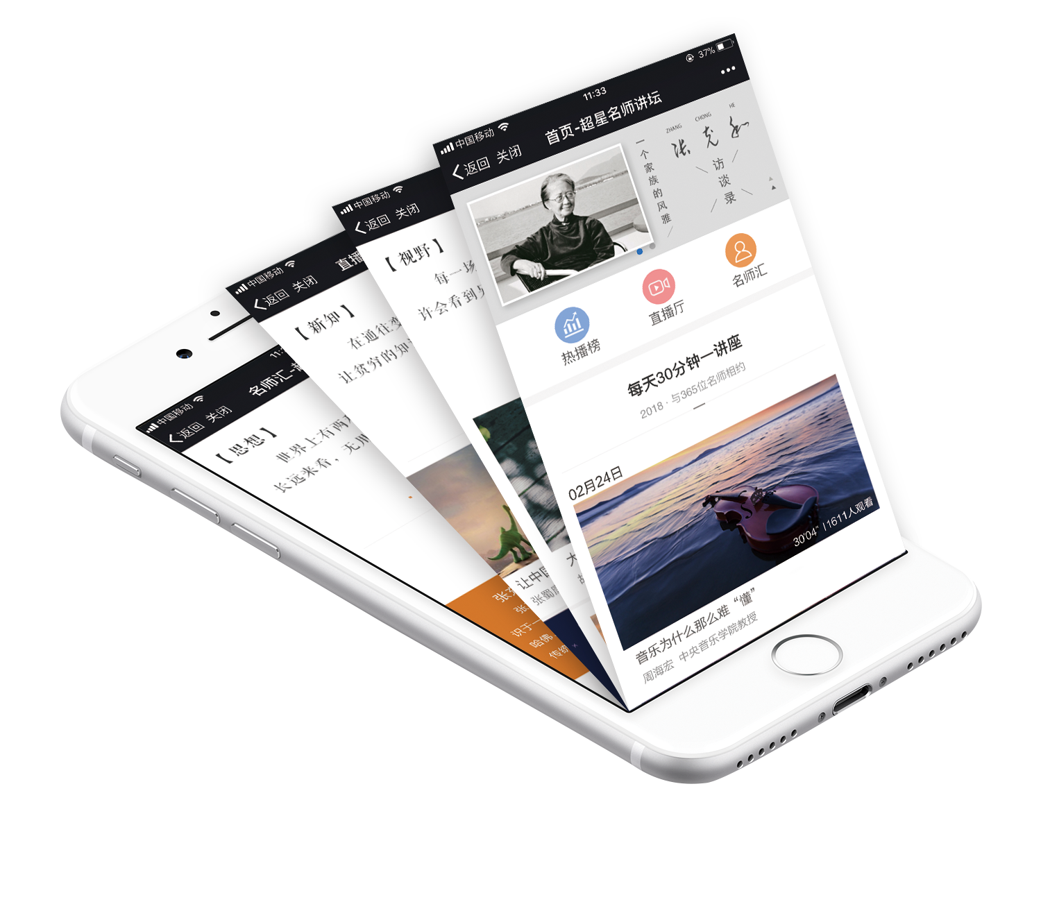
灵活的手机页
Notes:
那么我们的名师讲坛是如何使用的呢？
它不需独立app，可以轻松定制到微信、超星的移动图书馆和学习通里，在首页加一个入口即可，非常方便。当然，除了方便的手机页，PC端网站也是可以的。
我们提供两种购买方案：
方案一：按年包库，只要开通包库，微信、App、歌德、瀑布流、大数据屏等全终端都可以使用。
（指导报价：各市场客户大小不同，50000元——200000元/年）。
方案二：镜像购买，从160000集视频中筛选。
（指导报价： 120元/集，单次安装不少于500集）。

Slide 8
